Slide 1
Керівництво в системі менеджменту
.

Slide 2
План.
1. Поняття влади.
2. Типи влади.
3. Поняття лідерства.
4. Функції лідерства.
5. Стилі керівництва.
6. Прийоми і методи ефективного керівництва.

Slide 3
Влада в менеджменті — реальна можливість впливати на поведінку інших, змінювати їх у визначеному напрямі.
Влада є необхідною умовою успішної діяльності організації.

Slide 4
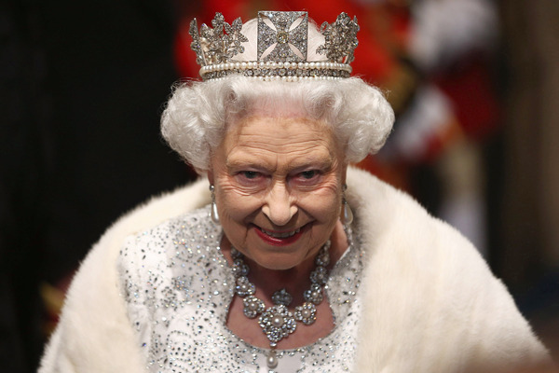
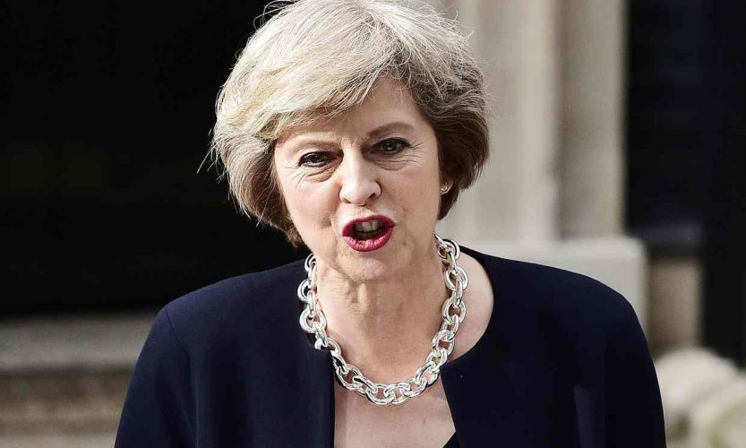
Влада - це
здатність або потенціал впливу. Можливість впливати на вірування, ставлення та дії інших людей.
Іншими словами – влада певної людини визначається ступенем залежності від неї інших людей.

Slide 5
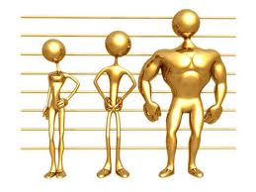
Влада - здатність і можливість втілювати свою волю, справляти визначальний вплив на діяльність, поведінку і загалом долю інших людей за допомогою авторитету, права, шляхом насилля (державна, економічна, політична, сімейна).
Влада – це можливість менеджера (групи менеджерів) розпоряджатися ресурсами, впливати на поведінку і дії інших людей, за допомогою певнихз асобів – волі, авторитету, права, насильства (батьківського, державного, економічного).

Slide 6
Основні форми влади:
Влада, що базується на засадах примусу
Влада, яка базується на винагороді
Експертна влада
Еталонна влада
Традиційна (законна) влада

Slide 7
Заснована на примусі, якщо підлеглий відчуває, що керівник може його позбавити певних ресурсів, благ або звільнити з роботи тощо.
Заснована на винагороді, якщо підлеглий відчуває, що керівник може задовольнити ті чи інші його потреби.
Експертна, якщо підлеглий вірить у достатні знання керівника для прийняття ефективних рішень.
Еталонна (харизма), якщо підлеглий сприймає поведінку керівника як приклад для себе.
Законна (традиційна), якщо підлеглий вірить у законність рішень вищого за рівнем керівника і тому підкоряється безпосередньому керівнику.

Slide 8
Феномен влади як і лідерства відноситься до процесу впливу на людей.
Виділяють 7 видів влади:
Референтну (вчитель, якого обожнюють учні…),
Законну (судді, законодавці, директори…),
Експертну (гід туру, голова журі, експерт-фахівець…),
Засновану на примусі (тренер, правоохоронець…),
Засновану на нагородах (грантодавець, спонсор…),
Інформаційну владу (журналісти, ті, хто має доступ до певної інформації…),
Екологічну владу (муніципальна влада, приватна власність, контроль над природними або іншими прив’язаними до території ресурсами…).

Slide 9
Вплив
Така поведінка однієї особи, яка вносить зміни в поведінку іншої. З точки зору управління важливим є не вплив взагалі, а такий вплив, який забезпечує досягнення цілей організації.

Slide 10
Форми впливу
навіювання;
переконання;
прохання;
погроза;
підкуп;
наказ.

Slide 11
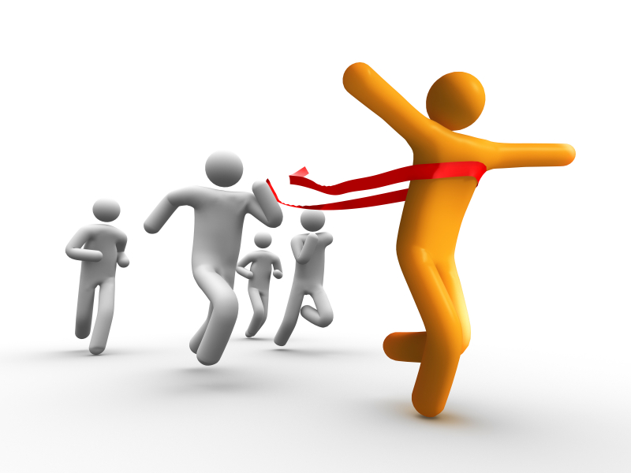
Поняття лідерства
Проблема лідерства ще з початку ХХ ст. дедалі частіше почала привертати до себе увагу, особливо в нестабільні періоди соціального розвитку. Проте, систематичне, цілеспрямоване і широке вивчення лідерства почалось тільки за часів Ф. Тейлора. Разом з тим, до сьогоднішнього часу так і не досягнуто повної згоди, щодо поняття лідерства і методів його вивчення.

Slide 12

Поняття лідерства
Лідерство (англ. Leadership) — реалізація організаційного керівництва, яка реалізується топ-менеджментом. Лідерство охоплює (але не обмежується тільки цим) розробку бачення,планування, прийняття рішень, мотивування, організацію, розвиток, наділення повноваженнями і спрямування діяльності людей на досягнення конкретних цілей.
Лідерство — це різновид влади, специфікою якої є спрямованість зверху вниз, а також те, що її носієм виступає не більшість, а одна людина або група осіб.
Лідерство — це управлінський статус, соціальна позиція, пов'язана із прийняттям рішень, це керівна посада. Така інтерпретація лідерства випливає зі структурно-функціонального підходу, що припускає розгляд суспільства як складної, ієрархічно організованої системи соціальних позицій і ролей. Заняття в цій системі позицій, пов'язаних з виконанням управлінських функцій (ролей), і дає людині статус лідера. Іншими словами, як відзначає Даунтон, лідерство — це «становище в суспільстві, що характеризується здатністю особи, що це становище займає, скеровувати й організовувати колективну поведінку деяких або всіх його членів».
Лідерство — це вплив на інших людей.

Slide 13

Лідерство - це тип управлінської взаємодії, який ґрунтується на більш ефективному для даної ситуації поєднанні різних джерел влади і спрямований на спонукання людей до досягнення загальних цілей.
Лідер - особа, що має загальне визнання групи, до якої прислухаються і яка здатна вести за собою людей.
Вплив лідера має, як правило, два джерела:
особистий авторитет (члени групи визнають лідера завдяки його положенню, досвіду, майстерності, освіті тощо);
харизматичні властивості (людяність, ввічливість, моральність тощо). Лідерство в організації проявляється через особливі типи взаємостосунків.

Slide 14

Лідерство – це процес, який виникає, коли певний індивід впливає на групу щоб досягти спільної мети.
П. Нортхаус

Slide 15
ТИПИ ВЗАЄМОСТОСУНКІВ У ЛІДЕРСТВІ
Тип взаємостосунків | Характеристика
"Майстер - раб" | Влада лідера абсолютна, змінити рішення лідера послідовники не в змозі (неефективне лідерство)
"Начальник - підлеглий" | Власне управління, ґрунтується на владі посади
"Учасник - учасник" | Самоуправління
"Лідер - послідовник" | Ефективне лідерство, ґрунтується на авторитеті лідера

Slide 16

Моделі лідерства:
«Один із нас».
«Кращий з нас».
«Втілення чеснот».
«Виправдання наших очікувань».

Slide 17

Дискусійні питання
Лідерство виникає через набір певних психологічних рис лідера чи через певний спосіб взаємодії лідера с послідовниками?

Slide 18
Дослідження лідерських рис ХХ-ХХІ ст.
Stogdill (1948) | Mann (1959) | Stogdill (1974) | Lord, DeVader, and Alliger (1986) | Kirkpatrick and Locke (1991) | Zaccaro, Kemp, and Bader (2004)
Інтелект Уважність Прониклив. Відповідал. Ініціатива Наполеглив. Впевненість Соціабельн. | Інтелект Маскулінн. Адаптивніс.Домінантн. Екстраверс. Консерват. | Досягнення Наполеглив. Прониклив. Ініціатива Впевненість Відповідал. Кооперація Толерантн. Вплив Соціабельн. | Інтелект Маскулінн. Домінантн. | Енергія Мотивація Чесність Впевненість Інтелект Знання задачі | Інтелект Екстраверс. Свідомість Емоційна стабільн. Відкритість Доброта Мотивація Соц. інтелект Самомоніт. Емоц.інтел. Рішення проблем

Slide 19
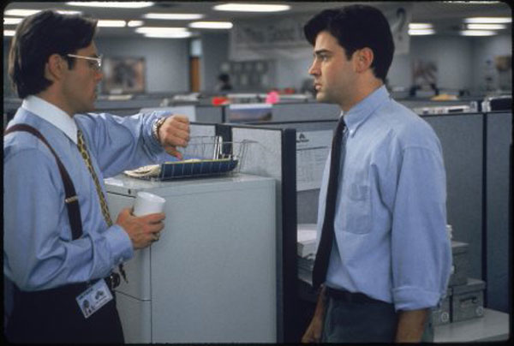
Результати досліджень
Дослідження виявили, що високоякісні стосунки між лідером та послідовниками приводять до:
меншої плинності кадрів, кращої якості роботи, високої частоти кар’єрних просувань як (для лідера так і для послідовників), більшої відповідальності в організаціях, більшої кількості цікавих проектів, кращої лояльності, більшої уваги та підтримки з боку лідера, більшої участі у прийнятті рішень та делегування повноважень.
Graen & Uhl-Bien, 1995; Liden, Wayne, & Stilwell, 1993.

Slide 20
Дискусійні питання
Лідером стає людина, яку призначають на цю роль, або яка займає цю роль спонтанно?

Slide 21
«Встановлене» або «спонтанне» лідерство?
Коли людину сприймають як найбільш впливову в групі/організації незалежно від посади
Коли члени організації приймають та підтримують поведінку індивіда;
Виникає через тривалий період комунікації;
Інформований;
Враховує думки інших;
Ініціює нові ідеї;
Твердий, але не ригідний.
Лідерство, що базується на занятті посади в організації
Менеджери підприємств;
Голови відділів/кафедр/підрозділів;
Адміністратори;
Головні/провідні інженери, бухгалтери і т.п.
Вони не завжди є справжніми лідерами.

Slide 22
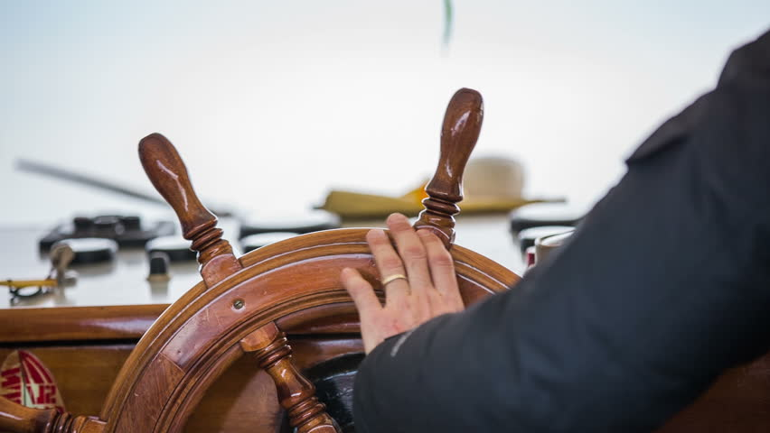
Центральні лідерські риси
Інтелект
Впевненість у собі
Цілеспрямованість (спрямованість на результат, ініціативність, наполегливість, домінантність, енергія)
Чесність
Соціабельність

Slide 23
Дискусійні питання
Чи дорівнює лідерство владі?

Slide 24
Співвідношення лідерства та влади
Встановлене (офіційне, формальне) лідерство базується на:
Законодавчій владі;
Владі-примусі;
Владі, яка використовує нагороди.
Спонтанне (персональне) лідерство базується на:
Референтній владі;
Експертній владі.
Інформаційна та екологічна влада можуть бути ресурсами як для встановленого, так і для спонтанного лідерства.

Slide 25
Дискусійні питання
Чи дорівнює лідерство примусу?
Примус передбачає застосування сили, щоб добитися чогось від інших. Під примусом розуміється змушення інших робити щось проти їх волі.

Slide 26
Чи дорівнює лідерство примусу?
Лідерство-примус (деструктивне):
Залякування;
Маніпуляції;
Покарання;
Їде в розріз з інтересами групи;
Лідер експлуатує групу на власну користь;
Породжує нестабільність групи.
Справжнє лідерство:
Спрямоване на спільні з групою цілі;
Використовує позитивні стимули;
Не зловживає негативними стимулами;
Лідер бере на себе значне навантаження замість експлуатації інших;
Породжує єдність групи.

Slide 27
Дискусійні питання
Чи лідерство та менеджмент – одне і те саме?

Slide 28
Розбіжності менеджменту та лідерства
Менеджмент створює порядок та стабільність
Планування та розподіл ресурсів
• Встановлює порядок денний
• Встановлює терміни
• Розподіляє ресурси
Організація та працевлаштування
• Забезпечує структуру
• Робить робочі місця/посади
• Встановлює правила і процедури
Контроль та рішення проблем
• Створює стимули
• Генерує рішення
• Коректує дії / активність
Лідерство продукує зміни та рух
Встановлює напрямок
• Створює перспективу
• Створює світогляд
• Встановлює стратегії
Пов’язує людей
• Озвучує цілі
• Створює прихильність
• Будує команди та коаліції
Мотивація та натхнення
• Надихає та енергетизує
• Розширює права та можливості підлеглих
• Задовольняє незадоволені потреби

Slide 29

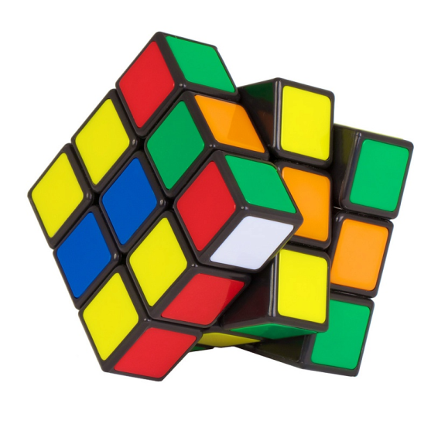
«Менеджмент існує для того, щоб впоратися зі складністю.
Лідерство, на противагу, існує, щоб впоратися зі змінами».
John P. Kotter, Harvard Business Review, 1990

Slide 30
Експрес-питання
Якщо тренер футбольної команди пояснює гравцям плани наступних двох-трьох ігор, то це: Лідерство / Менеджмент?
Якщо тренер футбольної команди пояснює гравцям новий загальний підхід до гри, який буде використаний у другий половині сезону, то це: Лідерство / Менеджмент?
Якщо відбувається керівництво армією у мирний час з підтримкою чіткої ієрархії та вдосконаленням проведення учінь, то це: Лідерство / Менеджмент?
Якщо керівництво армією відбувається під час неочікуваних бойових дій, що погано прогнозуються, то це: Лідерство / Менеджмент?

Slide 31
Підсумок
Лідерство – це процес, який виникає, коли певний індивід впливає на групу щоб досягти спільної мети.
Лідерство виникає як через набір певних рис лідера, так і через спосіб взаємодії лідера с послідовниками.
Лідером стає людина, яка займає цю роль спонтанно, хоча призначена людина теж може бути лідером (спонтанне/встановлене лідерство).
Спонтанне лідерство базується на референтній та експертній владі, а призначене лідерство – на законодавчій владі, владі-примусі, та нагородах.
Лідерство, яке базується лише на примусі, є деструктивним та породжує нестабільність групи.
Менеджмент створює порядок, а лідерство продукує зміни.

Slide 32
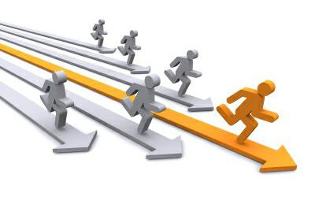
Функції лідера
1 . Лідер створює середовище для реалізації певної мети.
2 . Об'єднання членів групи.
3 . Формування групи та індивідів в ній.
4 . Управління психологічним кліматом колективу .
5 . Створення синергетичного ефекту.
6 . Лідер, як представник групи .
7 . Лідер, як символ групи .
8 . Лідер, як провідник світогляду .
9 . Мотивація .
10 . Цілеспрямованість.
11 . Розподіл повноважень.
12 . Захист членів групи.
13 . Прийняття рішень.
14 . Контроль.

Slide 33
Функції лідерства
ФУНКЦІЇ ЛІДЕРСТВА – визначаються цілями, які ставлять перед собою лідери, та ситуацією, в якій вони діють. Найбільш загальними з них є функції вираження соціальних інтересів, новаторська, інтегративна, організаторська й комунікативна.

Slide 34
1. Функція Вираження соціальних інтересів
Особа може стати лідером лише тоді, коли виражає інтереси тієї спільності людей, на лідерство в якій вона претендує. Це може бути як відносно невелика група людей, так і соціальна спільність – класова, етнічна, демографічна, професійна чи територіальна.

Slide 35
2. Новаторська функція
Для того щоб стати лідером, обійняти певну керівну посаду, претендент на лідерство має запропонувати щось нове порівняно з попереднім керівником.
Ця функція означає, що лідер свідомо вносить нові, конструктивні ідеї соціального устрою. Він формулює нові соціальні цілі й завдання, обґрунтовує стратегічні пріоритети й тактичні засоби їх досягнення і розв’язання.

Slide 36
3. Інтегративна функція
Підтримка соціальної цілісності суспільства неможлива без цілеспрямованих зусиль щодо згуртування всіх соціальних спільностей. Інтегративна функція спрямована на підтримку цілісності і стабільності суспільства, громадянського миру і злагоди. Подолання кризових явищ і своєчасне розв’язання суперечностей сприяють розвитку інтегративних суспільних процесів і підтримці цілісності соціальної системи.

Slide 37
4. Організаторська функція
Полягає у втіленні цілей і завдань, які стоять перед суспільством і відображені у програмі лідера, в конкретні дії.

Slide 38
5. Комунікативна функція
Полягає в забезпеченні лідерами зв’язку як між масами й політичними інститутами, так і між самими політичними інститутами.

Slide 39
типологія стилів керівництва

Slide 40
Авторитарний стиль – керівник сам визначає групові цілі, сам приймає рішення, на підлеглих діє, головним чином, наказом, розпорядженнями, які не підлягають обговоренню.
Форми:
патріархальне; 2) автократичне; 3) бюрократичне;
4) харизматичне

Slide 41
Демократичний стиль – це поведінка керівника, який намагається не нав’язувати свою волю підлеглим, а створює клімат у колективі, де працівники мотивують себе самі до праці через потреби вищого рівня.
Основними позитивними характеристиками керівника-демократа є справедливість, повага до підлеглих, турбота про них, делегування другорядних питань підлеглим, прислуховування до думок підлеглих, доведення вказівок підлеглим у вигляді пропозицій, порад і навіть прохань, інформування колективу про стан справ та перспективи розвитку організації тощо.
Ліберальний стиль – це поведінка керівника, який надає своїм підлеглим майже повну волю у виборі завдань та контролю за ними.
Основними позитивними характеристиками керівника-ліберала є: ввічливість, добродушність до підлеглих, готовність вислуховувати пропозиції і навіть критику підлеглих тощо.
Негативним у керівника-ліберала є: відсутність ініціативи, очікування вказівок зверху, невпевненість, легкість впливу оточуючих, невимогливість до підлеглих, легко роздає нереальні обіцянки, безконтрольність, якщо вказівка не виконується підлеглим, може виконувати її сам тощо.

